Slide 1
Présentation Axe 3
Florence Jacob et François de Corbière
Assemblée Générale LEMNA – 19 Mars 2019

Slide 2
23 Membres Permanents (axe principal)
1 | Abbad | Hicham | IUT de Saint-Nazaire
2 | André | Virginie | IUT de Saint-Nazaire
3 | Bidan | Marc | Polytech
4 | Chéné | Emmanuel | IAE Economie et Management
5 | Clergeau | Cécile | IAE Economie et Management
6 | de Corbière | François | IMT Atlantique
7 | Deltour | François | IMT Atlantique
8 | Duchaine | Sibylle | ONIRIS
9 | Ferrandi | Jean-Marc | ONIRIS
10 | Gauzente | Claire | IAE Economie et Management
11 | Geffroy | Bénédicte | IMT Atlantique
12 | Girard | Aurélie | IAE Economie et Management
13 | Guérineau | Mathias | IAE Economie et Management
14 | Guilloux | Véronique | UPEC
15 | Jacob | Florence | IAE Economie et Management
16 | Lyonnet | Barbara | IAE Economie et Management
17 | El Mahjoub | Sonia | ONIRIS
18 | Mani | Zied | IUT de Saint-Nazaire
19 | Rowe | Frantz | IAE Economie et Management
20 | Salaun | Vincent | IUT de Saint-Nazaire
21 | Senkel | Marie-Pascale | IUT de Saint-Nazaire
22 | Suire | Raphaël | IAE Economie et Management
23 | Urbain | Caroline | IAE Economie et Management

Slide 3
7 Membres Permanents (axe secondaire)
1 | Briand-Decré | Gwenaëlle | IUT de Saint-Nazaire
2 | Detchessahar | Mathieu | IAE Economie et Management
3 | Gallen | Céline | IAE Economie et Management
4 | Louis | Didier | IUT de Saint-Nazaire
5 | Monnier-Senicourt | Laetitia | IAE Economie et Management
6 | Rousselière | Samira | ONIRIS
7 | Vallée | Thomas | IAE Economie et Management

Slide 4
Autres Membres
2 Docteurs 2017 et 2018:
1 | Bouayana |  | Wafa | IUT de Nantes -ATER
2 | Hemon |  | Aymeric | ESSCA
2 Membres associés:
1 | Feki |  | Mondher | IAE Economie et Management
2 | Lairet |  | Gwenaëlle | ESSCA
16 Doctorants (Liste incomplète):
1 | Affogbolo | Rostan |  | Claire Gauzente (Co-direction)
2 | Aubry | Chloé |  | Claire Gauzente (Co-direction)
3 | Benyetho | Iliess |  | Hicham Abbad
4 | Caperon | Etienne |  | Raphaël Suire (co-direction GRANEM)
5 | Gamah | Nabil |  | François de Corbière
6 | Hamon | Charles |  | Raphaël Suire (co-direction CREM-CNRS)
7 | Juteau | Solène |  | Frantz Rowe
8 | Kingston | John |  | Marc Bidan
9 | Kokkinopoulos | Wladimir |  | Bénédicte Geffroy
10 | Kone | Soulaymane |  | Marc Bidan
11 | Savi | Grégory |  | Frantz Rowe
12 | Thenoz | Etienne |  | Frantz Rowe
13 | Traore | Abdramane |  | Hicham abbad
14 | ? | Pauline |  | Jean-Marc Ferrandi
15 | ? |  |  | Marc Bidan
16 | ? |  |  | Marc Bidan

Slide 5
Premiers Points Recherche de l’Axe (incomplet)
3 ANR en cours
2 Projets européens de recherche en cours
Au moins 4 Dépôts projets Cluster i-Next avec membres de l’axe
1 Dépôt dossier Connect talent junior i-Next
1 cellule Capacités
Année | Publications CNRS 1 et 2 | Publications CNRS 3 et 4
2016 (incomplet) | 2 | 8
2017 (incomplet) | 5 | 4
2018 (incomplet) | 7 | 3

Slide 6
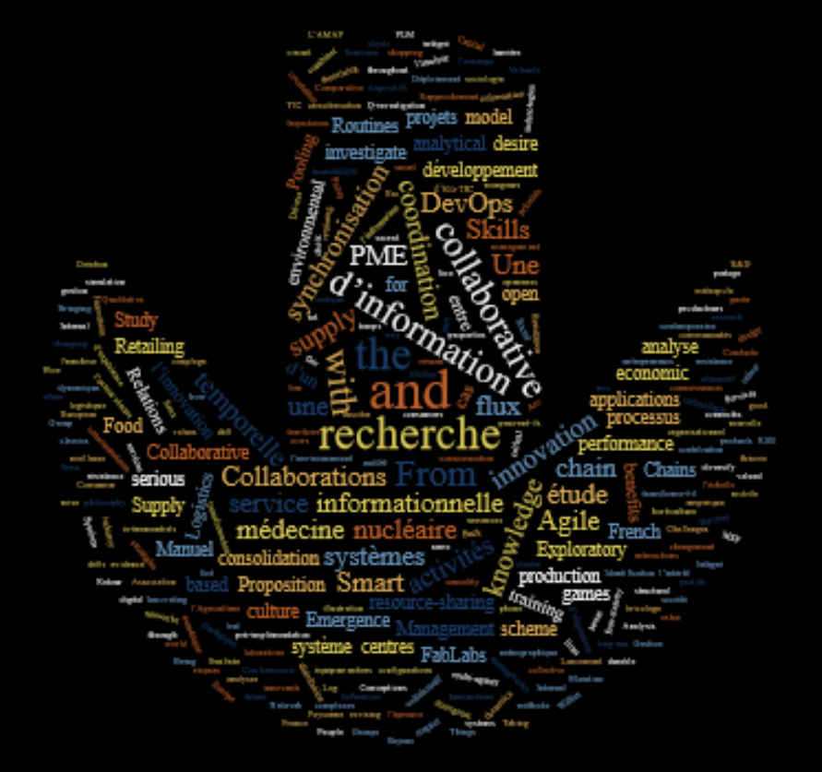
Nuage de mots des publications 2016-2019 de l’axe

Slide 7
CR de la 1ère Réunion (28/02/2019)
PROPOSITION NOM DE L’AXE:
Numérique et transformation des organisations
Deux SEMINAIRES:
séminaire de l'axe mensuel thématique + le séminaire RELIGN tous les 2 mois environ
1 journée Thématique pour tout l’axe 2019-2020
Réflexion en cours sur l’accompagnement des 15 à 20 doctorants de l’axe
Réflexion en cours sur le lien avec les Master 2 (MI, Innovation et transformation numérique, SI) et DIU Disrupt Campus
Réunion pour déterminer programme 2019-2020 et thématiques 28 mars 2019 à 14h salle 212 Petit Port

